Slide 1
布林函數對稱性偵測與K-特徵值計算的多執行緒編程
鐘楷淳

Slide 2
1. 從github下載visual studio 專案 (版本為visual studio 2022)
網址: https://github.com/CHUN-ZK/MPDFSKSIG

Slide 3
建置
檢查屬性頁設定

Slide 4
C++ → 一般 → 其他Include目錄
Boost 所有檔案位置，請在 https://www.boost.org/ 下載
path: D:\boost_1_82_0
ESPRESSO 所有header、cpp的位置
path: espresso\src
Intel TBB 所有檔案位置 (如有下載並使用oneAPI Intel TBB，就不須添加)
path: oneapi\include

Slide 5
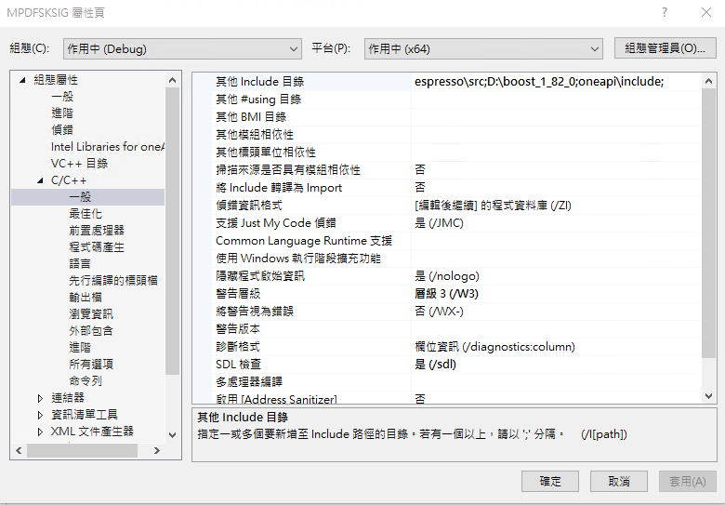
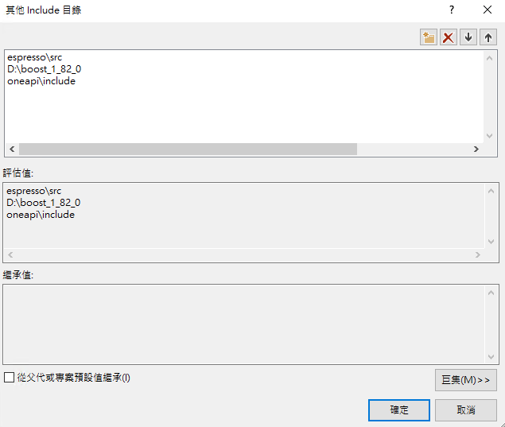
C++ → 一般 → 其他Include目錄

Slide 6
連接器→ 一般 → 其他程式庫目錄
添加ESPRESSO.lib 位置
path: espresso\lib
添加TBB.lib 位置 (如有下載並使用oneAPI Intel TBB，就不須添加)
path: oneapi\lib\intel64\vc14

Slide 7
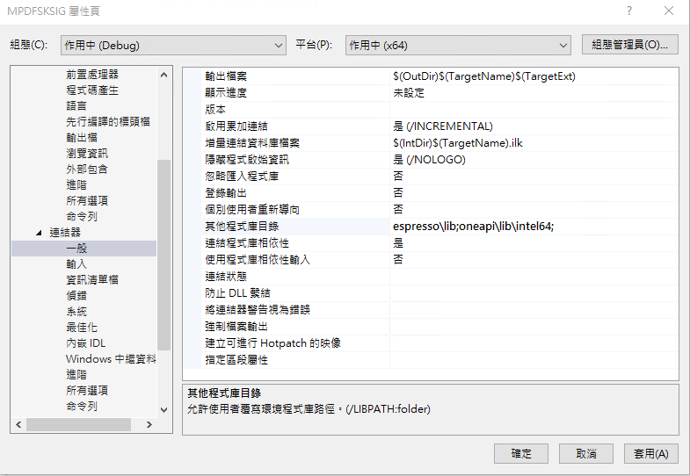

連接器→ 一般 → 其他程式庫目錄

Slide 8
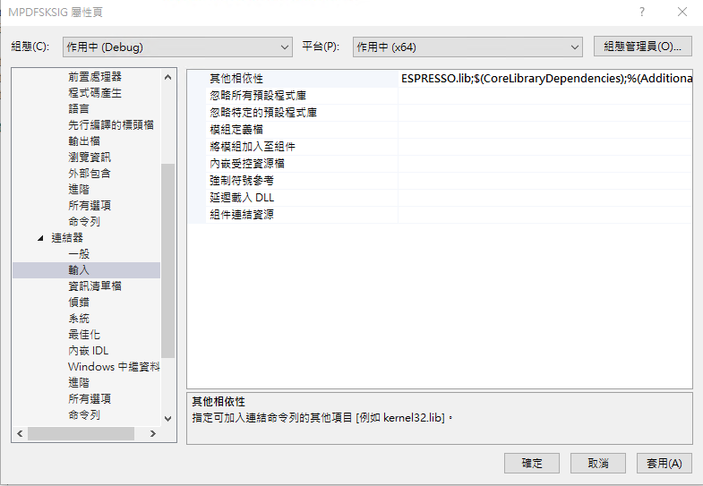
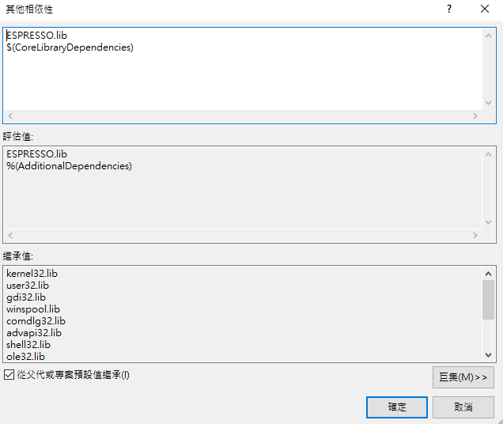
連接器→ 輸入 → 其他相依性
添加: ESPRESSO.lib

Slide 9
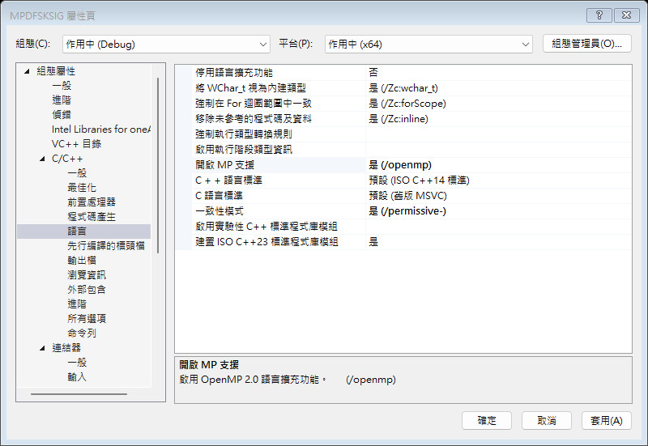
開啟OpenMP的支援

Slide 10
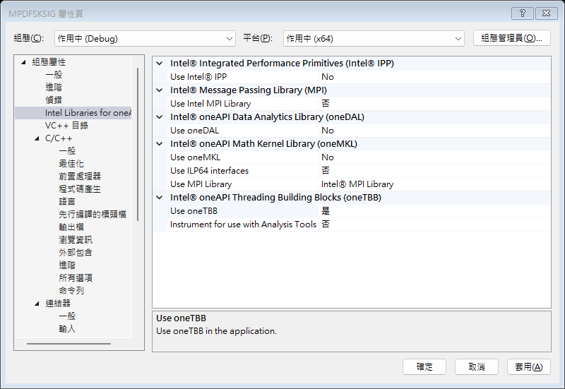
如使用oneAPI Intel TBB => 開啟Use oneTBB

Slide 11
Library

Slide 12
ESPRESSO Library建置
建置ESPRESSO Library
Git https://github.com/Gigantua/Espresso
開啟 Espresso.sln，選擇偵錯屬性→組態屬性→組態類型→選擇靜態函式庫(.lib)

Slide 13
Intel TBB Library
Library: https://github.com/oneapi-src/oneTBB
下載Intel® oneAPI Threading Building Blocks
https://www.intel.com/content/www/us/en/developer/tools/oneapi/onetbb.html#gs.6pzzfw

Slide 14
Boost
下載網址: https://www.boost.org/
請放置D槽或修改C++ → 一般 → 其他Include目錄 中 Boost至正確的path

